Slide 1
同期资料网报讲解
国家税务总局武汉市税务局 2022年6月22日

Slide 2
同期资料网报讲解
序 言
PREFACE
近年来，随着经济全球化的迅猛发展，跨国企业的关联交易日益增加，达到同期资料报送条件的企业逐年上升，为进一步规范同期资料的报送内容，提高报送质量，帮助企业防范因资料报送不规范、不完整而引发的涉税风险，减轻企业报送纸质资料的负担，武汉市税务局在广泛征询纳税人意见的基础上，根据企业所得税法及其实施条例和《国家税务总局关于完善关联申报和同期资料管理有关事项的公告》等有关文件规定，制作了同期资料有关本地文档的报送模板及其附表，其中“附表”是文档内容表格化的体现，可以使文档内容更加直观和易于理解。税务机关推出同期资料报送模板和附表，并同步开通电子税务局网上报送功能，将进一步推动同期资料规范化、模板化、数据化，以使税务机关更好地服务于纳税人。

Slide 3
同期资料网报讲解
本地文档报送条件
《国家税务总局关于完善关联申报和同期资料管理有关事项的公告》（国家税务总局公告2016年第42号）
十三、年度关联交易金额符合下列条件之一的企业，应当准备本地文档:
（一）有形资产所有权转让金额（来料加工业务按照年度进出口报关价格计算）超过2亿元。
（二）金融资产转让金额超过1亿元。
（三）无形资产所有权转让金额超过1亿元。
（四）其他关联交易金额合计超过4000万元。

Slide 4
同期资料网报讲解
目 录
CONTENTS
Part1 同期资料模板介绍
01
04
关联交易
概述
02
05
可比性分析
企业概况
03
关联关系
06
转让定价方法的使用和理由
Part2 同期资料网报操作

Slide 5
同期资料网报讲解
Part1
同期资料模板介绍

Slide 6
Part1 同期资料模板介绍
01
概述
依据、目的
限制和要求
文档结构

Slide 7
概述
1.1 法规依据及文档目的
本文档根据《中华人民共和国企业所得税法》第六章、《中华人民共和国企业所得税法实施细则》第六章及《国家税务总局关于完善关联和同期资料管理有关事项的公告》（国家税务总局公告2016年第42号）中对关联交易同期资料准备的相关规定制作完成。
以上述法规为指导，在对受测关联交易信息及财务数据的收集和分析基础上，测定【企业简称】关联交易的转让定价安排与公平交易原则的拟合程度，并最终形成本文档，以保证【企业简称】能履行准备并
提交关联交易同期资料的法定义务。

Slide 8
概述
1.2 限制和要求
本文档的分析以【企业简称】特定的事实和情况为基础，不应适用于本企业以外的其他纳税人。此外，本文档的结论也不适用于除本企业以外的其他公司。
本文档所含的分析和结论是在以下信息的基础上获得的：
管理层提供的信息，包括相关事实、财务和其他背景信息（包括法律协议和其他相关文件）及设想；
从公开渠道可获取的信息资源，包括（但不限于）由电子商业数据库提供商Bureau van Dijk（简称BVD）发布的OSIRIS数据库，公司官方网站和年报，以及提供行业和市场公开调研数据及分析的出版物；
对《中华人民共和国企业所得税法》及其实施细则、行政管理规章、
公开发布的相关法规和条例的理解或阐述，以及其他在报告完成时已做
出的指导文件。

Slide 9
概述
1.3 文档结构
简单说明本文档结构。
1. 概述 | 4 关联交易
1.1 法规依据及文档目的 | 4.1 关联交易概况
1.2限制和要求 | 4.2 价值链分析
1.3 文档结构 | 4.3 对外投资
2 企业概况 | 4.4 关联股权转让
2.1 概述 | 4.5 关联劳务
2.2 组织结构 | 4.6 预约定价安排和其他税收裁定
2.3 管理架构 | 5 可比性分析
2.4 业务描述 | 6 转让定价方法的选择和使用
2.5 经营策略
2.6 财务数据 | 附件: 1.企业所属集团概况表
2.7 其他业务 | 2.业务/产品财务数据表
3 关联关系 | 3.关联关系表
3.1 关联方信息 | 4.关联交易情况表
3.2 关联方税务信息 | 5.功能风险表
3.3 关联关系变化 | 6.可比性分析表

Slide 10
Part1 同期资料模板介绍
02
企业概况
组织结构
业务描述
经营策略
财务数据

Slide 11
企业概况
2.1 概述
披露企业注册时间、经营年限、注册资本、经营范围、股权变动等信息（以图片格式披露企业集团完整股权结构，企业集团股权结构图应包含所有直接或者间接拥有本企业股权的关联方，并标注持股比例；还应包含所有与本企业发生交易的关联方，以及其在集团中所处的位置。)
其中，企业网址信息、所属集团、集团最终控股企业等所属集团基本信息通过填写《企业所属集团概况表》（见附件1）披露。
2.2 组织结构
披露企业各职能部门的设置、职责范围和雇员数量等。
2.3 管理架构
披露企业各级管理层的汇报对象以及汇报对象主要办公所在地等。

Slide 12
企业概况
2.4 业务描述
行业概况：包括行业定义、行业分类、行业显著特点、行业规模、行业所处发展阶段、行业发展趋势、行业商业模式等。
行业上下游特征：包括但不限于行业所属的纵向产业链概况、与行业上下游的供需关系或竞争关系、上游原料价格走势、下游行业市场需求、行业在横向上面临的替代竞争情形等。
行业内的竞争环境：包括但不限于行业内竞争格局、行业进入门槛、行业内竞争的核心要素、影响行业竞争的长期因素、本企业所属集团行业地位、竞争对手名单及盈利水平等。
行业的地区市场特征：包括但不限于行业在不同地区市场的分布和发展概况、不同市场的消费者偏好、政府监管政策、生产要素价格、区域竞争格局和本地市场
类型（成熟、新兴）、影响成本的核心要素、核心成本要素的价格走势等。

Slide 13
企业概况
2.5 经营策略
披露企业各部门、各环节的业务流程（比如产品研发、采购、生产、销售、管理、人事等环节），运营模式，价值贡献因素等。
2.6 财务数据
通过填写《业务/产品财务数据表》（见附件2）披露企业不同类型业务及产品的收入、成本、费用及利润等。
2.7 其他业务
披露涉及本企业或者对本企业产生影响的重组或者无形资产转让情况，以及对本企业的影响分析，如无此类情况，则无需赘述。

Slide 14
Part1 同期资料模板介绍
03
关联关系
关联方信息
税务信息
变化情况

Slide 15
关联关系
3.1 关联方信息
通过填写《关联关系表》（见附件3）披露包括直接或者间接拥有企业股权的关联方，以及与企业发生交易的关联方，内容涵盖关联方名称、法定代表人、高级管理人员的构成情况、注册地址、实际经营地址，以及关联个人的姓名、国籍、居住地等情况等。
3.2 关联方税务信息
通过填写《关联关系表》披露上述关联方适用的具有所得税性质的税种、税率及相应可享受的税收优惠等。
3.3 关联关系变化
披露本会计年度内，企业关联关系的变化情况。

Slide 16
Part1 同期资料模板介绍
04
关联交易
交易概况
价值链
对外投资
股权转让

Slide 17
关联交易
4.1 关联交易概况
4.1.1 关联交易描述和明细
披露包括关联交易相关合同或者协议副本及其执行情况的说明，交易标的的特性，关联交易的类型、参与方、时间、金额、结算货币、交易条件、贸易形式，以及关联交易与非关联交易业务的异同等。其中关联交易类型、交易方、交易金额、转让定价方法等通过填写《关联交易情况表》（见附件4）披露。
4.1.2 关联交易流程
披露关联交易流程，包括关联交易的信息流、物流和资金流，
与非关联交易业务流程的异同等。

Slide 18
关联交易
4.1 关联交易概况
4.1.3 功能风险描述
通过填写《功能风险表》（见附件5）披露企业在各类关联交易中执行的功能、承担的风险和使用的资产。
4.1.4 交易定价影响要素
披露关联交易涉及的无形资产及其影响，成本节约、市场溢价等地域特殊因素。地域特殊因素应从劳动力成本、环境成本、市场规模、市场竞争程度、消费者购买力、商品或者劳务的可替代性、政府管制等方面进行分析。
4.1.5关联交易数据
披露包括各关联方、各类关联交易涉及的交易金额。分别披露
关联交易和非关联交易的收入、成本、费用和利润，不能直接归集
的，按照合理比例划分，并说明该划分比例的依据。

Slide 19
关联交易
4.2 价值链分析
4.2.1 企业集团业务流、物流和资金流
披露企业集团业务流、物流和资金流，包括商品、劳务或者其他交易标的从设计、开发、生产制造、营销、销售、交货、结算、消费、售后服务、循环利用等各环节及其参与方。
4.2.2 财务报表
披露上述各环节参与方最近会计年度的财务报表。
4.2.3 地域特殊因素
披露地域特殊因素对企业创造价值贡献的计量及其归属。
4.2.4 企业集团利润
披露企业集团利润在全球价值链条中的分配原则和分配结果。

Slide 20
关联交易
4.3 对外投资
4.3.1 对外投资基本信息
披露企业对外投资项目的投资地区、金额、主营业务及战略规划。
4.3.2 对外投资项目概况
披露企业对外投资项目的股权结构、组织结构，高级管理员的雇佣方式，项目决策权限归属。
4.3.3 对外投资项目数据
披露企业对外投资项目的营运数据，如资产负债率、总资产周转率、资本收益率、净资产收益率等。

Slide 21
关联交易
4.4 关联股权转让
4.4.1 股权转让概况
披露企业股权转让背景、参与方、时间、价格、支付方式，以及影响股权转让的其他因素。
4.4.2 股权转让标的的相关信息
披露股权转让标的所在地，出让方获取该股权的时间、方式和成本，股权收益等。
4.4.3 其他信息
披露尽职调查报告或资产评估报告等与股权转让相关的其他信息。

Slide 22
关联交易
4.5 关联劳务
4.5.1 关联劳务概况
披露劳务提供方和接受方，劳务的具体内容、特性、开展方式、定价原则、支付形式，以及劳务发生后各方受益情况等。
4.5.2 劳务成本费用的归集
披露劳务成本费用的归集方法、项目、金额、分配标准、计算过程及结果等。
4.5.3 其他劳务交易
披露企业及其所属企业集团与非关联方存在相同或者类似劳务
交易的，还应当详细说明关联劳务与非关联劳务在定价原则和交易
结果上的异同。

Slide 23
关联交易
4.6 预约定价安排和其他税收裁定
披露与企业关联交易直接相关的，中国以外其他国家税务主管当局签订的预约定价安排和作出的其他税收裁定。

Slide 24
Part1 同期资料模板介绍
05
可比性分析
可比对象
选择条件
搜索方法
信息来源

Slide 25
关联交易
5 可比性分析
可比性分析考虑的因素，包括交易资产或者劳务特性，交易各方功能、风险和资产，合同条款，经济环境，经营策略等。
可比企业执行的功能、承担的风险以及使用的资产等相关信息。
可比对象搜索方法、信息来源、选择条件及理由。
所选取的内部或者外部可比非受控交易信息和可比企业的财务信息。
可比数据的差异调整及理由。
其中，可比企业筛选方法的有关内容通过填写《可比性分析表》（见附件6）披露。

Slide 26
Part1 同期资料模板介绍
06
转让定价方法的选择和使用

Slide 27
关联交易
6 转让定价方法的选择和使用
被测试方的选择及理由。
转让定价方法的选用及理由，无论选择何种转让定价方法，均须说明企业对集团整体利润或者剩余利润所做的贡献。
确定可比非关联交易价格或者利润的过程中所做的假设和判断。
运用合理的转让定价方法和可比性分析结果，确定可比非关联交易价格或者利润。
其他支持所选用转让定价方法的资料。
关联交易定价是否符合独立交易原则的分析及结论。

Slide 28
同期资料网报讲解
Part2
同期资料网报操作

Slide 29
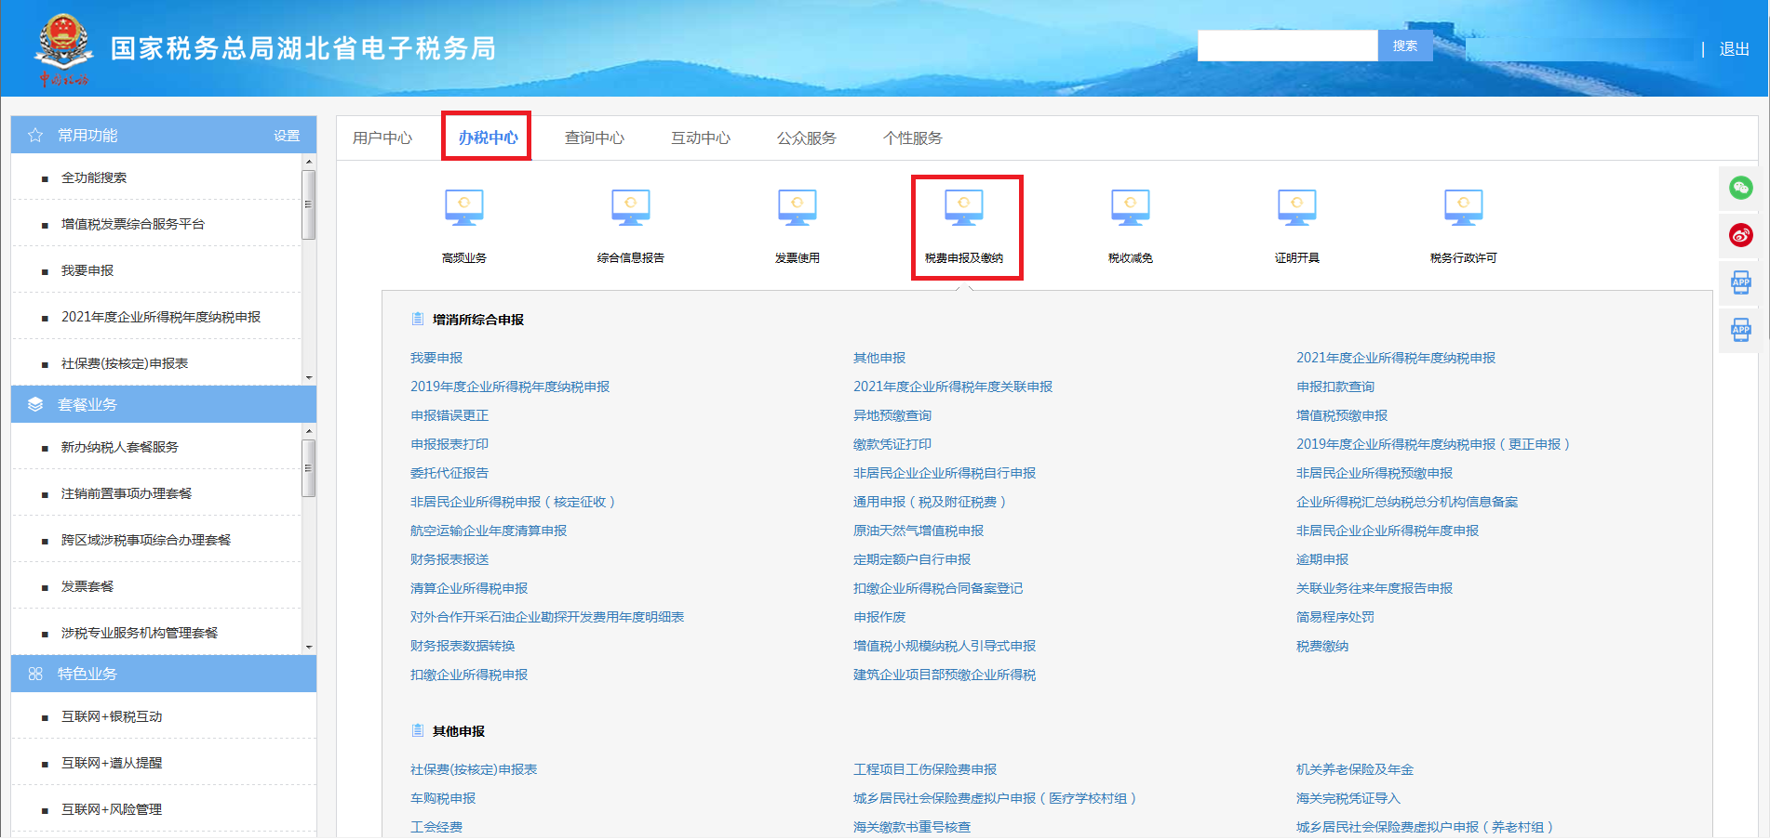
Part2 同期资料网报操作
进入方法1：在办税中心-税费申报及缴纳-申报辅助信息报告-特别纳税调整数据采集

Slide 30
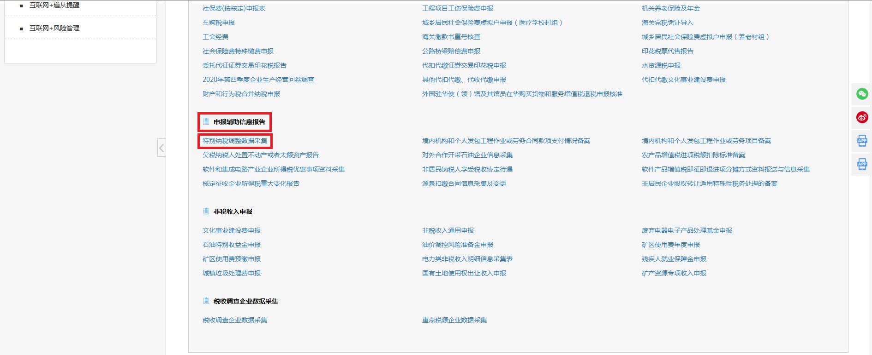
Part2 同期资料网报操作
进入方法1：在办税中心-税费申报及缴纳-申报辅助信息报告-特别纳税调整数据采集

Slide 31
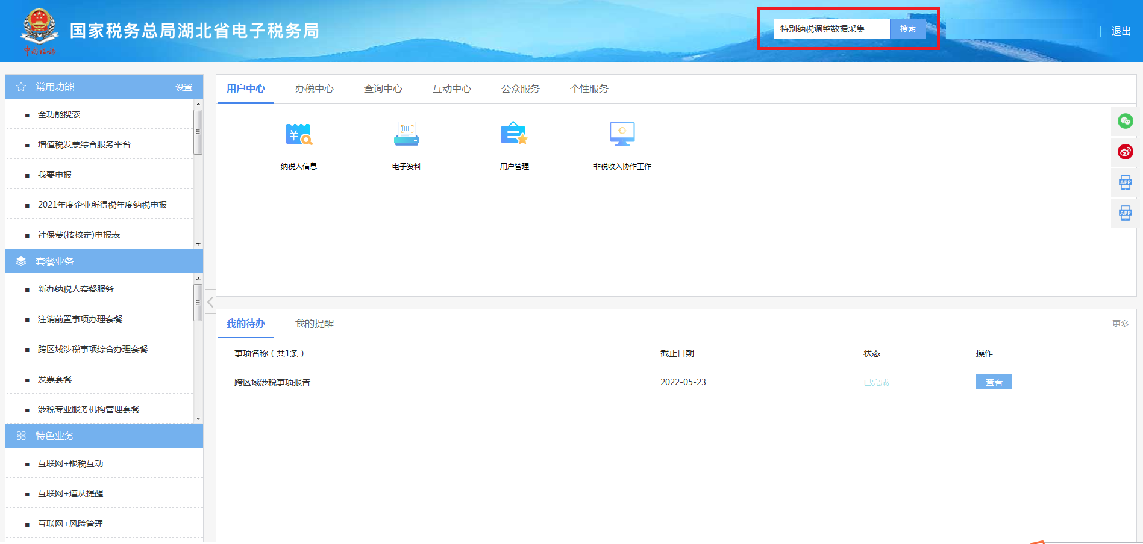
Part2 同期资料网报操作
进入方法2：首页搜索“特别纳税调整数据采集”。

Slide 32
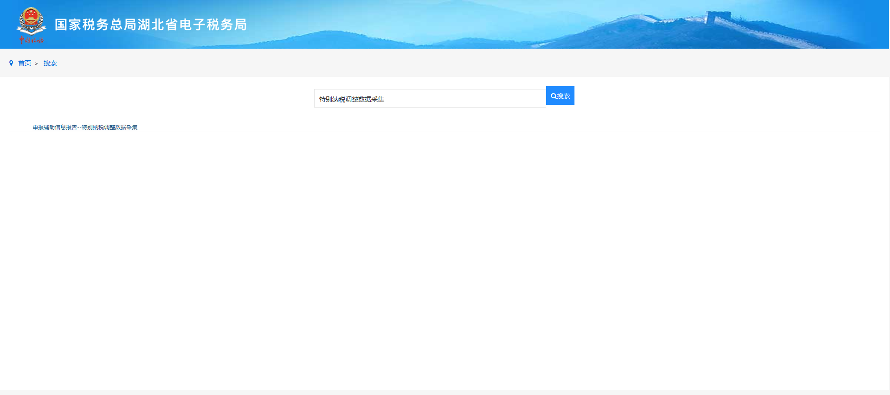
Part2 同期资料网报操作
进入方法2：首页搜索“特别纳税调整数据采集”。

Slide 33
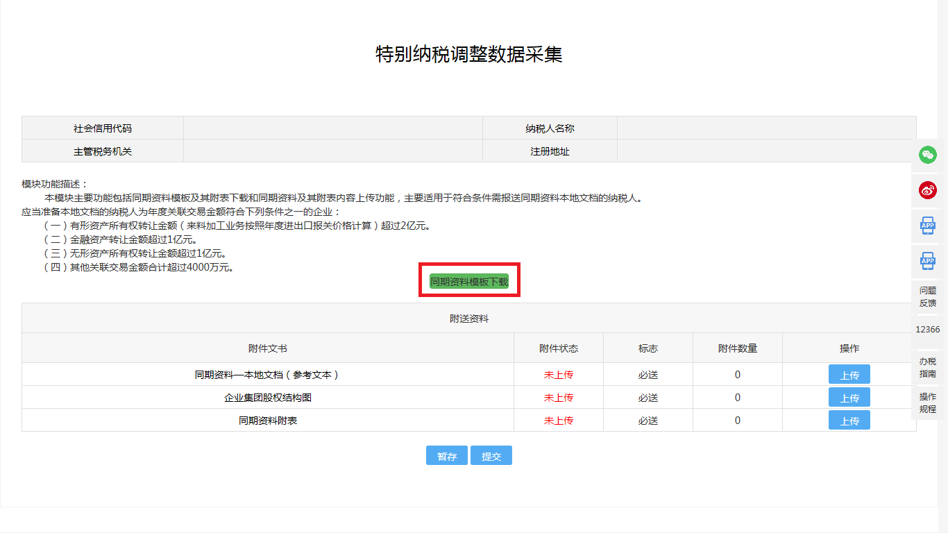
Part2 同期资料网报操作
下载同期资料模板：点击“同期资料模板下载”，可下载本地文档模板及其附表。

Slide 34
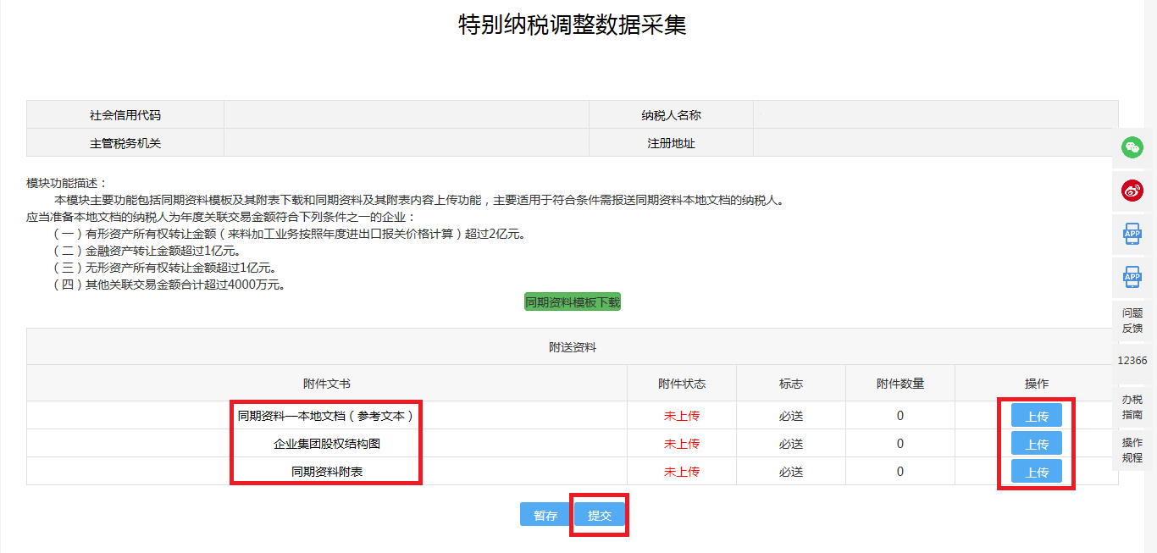
Part2 同期资料网报操作
上传、提交同期资料：依次点击“附件文书”中的“同期资料——本地文档”、“企业集团股权结构图”、“同期资料附表”后面的“上传”按钮，上传同期资料相关文档、图片、表格。上传成功后，点击页面下方“提交”按钮，完成同期资料报送。

Slide 35
同期资料网报讲解
谢 谢 您 的 观 看 ！
国家税务总局武汉市税务局 2022年6月22日

Slide 36
企业概况
附件1 企业所属集团概况表
纳税人识别号 | 纳税人名称 | 公司网址 | 所属集团情况
 |  |  | 所属集团 | 集团最终控股企业名称 | 国家/地区 | 集团成立时间 | 集团公司网址 | 上市公司交易所名称 | 上市公司代码
所属集团：
当企业集团特别大且有多层上市公司的时候，根据股权结构逐级向上追溯，直至第一个上市公司为止，以这个上市公司作为“所属集团”填报。
若双方持股都是50%的合资公司，需要分析填报，如果合资协议里面规定
其中一方为主导或者现实中其中一方是事实上的主导方，那么就以主导的
这一方为所属集团。若双方股东地位平等的时候，可将两个集团全部写上。

Slide 37
企业概况
附件2 业务/产品财务数据表
 | 业务/产品名称 | 交易类型 | 业务/产品收入 | 其中：销售给关联方再加工的产品收入 | 业务/产品成本 | 其中：关联采购成本 | 其中：采购关联方自制半成品 | 费用 | 其中：销售费用 | 其中：利息费用 | 其中：研发费用 | 费用划分方法 | 业务/产品利润 | 再销售加成率（非必填） | 关联采购加成率
业务/产品A |  | 境外关联交易
 |  | 境外非关联交易 |  | -
 |  | 境内关联交易
 |  | 境内非关联交易 |  | -
 |  | 小计
业务/产品B |  | 境外关联交易
 |  | 境外非关联交易
 |  | 境内关联交易
 |  | 境内非关联交易
 |  | 小计
…… |  | 境外关联交易
 |  | 境外非关联交易
 |  | 境内关联交易
 |  | 境内非关联交易
 |  | 小计
合计 |  | 境外关联交易
 |  | 境外非关联交易
 |  | 境内关联交易
 |  | 境内非关联交易
 |  | 小计

Slide 38
企业概况
附件2 业务/产品财务数据表
 | 业务/产品名称 | 交易类型 | 业务/产品收入 | 其中：销售给关联方再加工的产品收入 | 业务/产品成本 | 其中：关联采购成本 | 其中：采购关联方自制半成品
业务/产品A |  | 境外关联交易
 |  | 境外非关联交易 |  | -
 |  | 境内关联交易
 |  | 境内非关联交易 |  | -
 |  | 小计
业务/产品名称：填写企业销售额占比超过10%的业务/产品，只需填写产品名称大类。
【注意】当存在以下情形时，名称相同产品应分开填写：
本地企业不同贸易方式下的同种产品应区分不同价值链分开填列，比如来料加工模式下的A产品和一般贸易模式下的A产品应视为两种产品；
本地企业履行不同功能的同种产品应分开填列，比如分销业务中的
B产品和制造+分销业务中的B产品应视为两种产品。
当同类型但不同型号产品中有某型号产品的利润率水平明显高于其
他型号时，应将这种型号产品单独填列。

Slide 39
企业概况
附件2 业务/产品财务数据表
 | 业务/产品名称 | 交易类型 | 业务/产品收入 | 其中：销售给关联方再加工的产品收入 | 业务/产品成本 | 其中：关联采购成本 | 其中：采购关联方自制半成品
业务/产品A |  | 境外关联交易
 |  | 境外非关联交易 |  | -
 |  | 境内关联交易
 |  | 境内非关联交易 |  | -
 |  | 小计
业务/产品收入：填写各项交易类型下本地企业的销售收入。 【注意】如果是来料加工的，填写各项交易类型下加上料件金额后的销售收入。
业务/产品成本：填写各项交易类型下本地企业的销售成本。【注意】如果是来料加工的，填写各项交易类型下加上料件金额后的销售成本。
关联采购成本：填写各项交易类型下本地企业的关联料件采购成本。

Slide 40
企业概况
附件2 业务/产品财务数据表
 | 业务/产品名称 | 交易类型 | 费用 | 其中：销售费用 | 其中：利息费用 | 其中：研发费用 | 费用划分方法 | 业务/产品利润 | 再销售加成率（非必填） | 关联采购加成率
业务/产品A |  | 境外关联交易
 |  | 境外非关联交易
 |  | 境内关联交易
 |  | 境内非关联交易
 |  | 小计
费用：是指除计入成本科目核算以外的应归集至各业务/产品的各项费用，包括期间费用、研发费用等，其中销售费用、利息费用和研发费用需要在表中单独填列。填报方法，按交易类型分别归集不同业务/产品的费用，能够直接归属于某项交易类型的，按实际发生数直接填写；不能直接归集的，按合理比例分摊，并在“费用划分方法”列说明划分方法。
业务/产品利润：注意这里的利润不是财务上的营业利润概念，而是某一产品或业务的利润，计算公式为：
业务/产品利润=业务/产品收入-业务/产品成本-费用

Slide 41
企业概况
附件2 业务/产品财务数据表
 | 业务/产品名称 | 交易类型 | 费用 | 其中：销售费用 | 其中：利息费用 | 其中：研发费用 | 费用划分方法 | 业务/产品利润 | 再销售加成率（非必填） | 关联采购加成率
业务/产品A |  | 境外关联交易
 |  | 境外非关联交易
 |  | 境内关联交易
 |  | 境内非关联交易
 |  | 小计
再销售加成率：是指（集团最终销售价格-本地企业销售价格）/本地销售价格。需要注意的是，同一交易类型中有多种加成率的，取加权平均数。本地企业产品用于集团下游关联工厂再加工的，以下游工厂的采购价格作为最终销售价格。
关联采购加成率：是指（本地企业采购价格-上游关联方采购价格）/上游关联方采购价格。

Slide 42
关联关系
附件3 关联关系表
关联企业
行次 | 关联方名称 | 法定代表人 | 注册地址 | 实际经营地址 | 所得税税率 | 可享受的所得税税收优惠 | 关联关系类型
关联个人
行次 | 姓名 | 国籍 | 居住地 | 关联关系类型 | 持股比例（选填）
关联方高级管理人员构成（选填）
行次 | 关联方名称 | 职务名称 | 姓名 | 委任方名称

Slide 43
关联关系
附件3 关联关系表
关联企业
行次 | 关联方名称 | 法定代表人 | 注册地址 | 实际经营地址 | 所得税税率 | 可享受的所得税税收优惠 | 关联关系类型
关联个人
行次 | 姓名 | 国籍 | 居住地 | 关联关系类型 | 持股比例（选填）
关联企业和关联个人：填写报告年度内直接或者间接拥有报告企业股权的关联企业和关联个人，以及与企业发生交易的关联企业和关联个人。
关联关系类型：总局2016年第42号公告第二条将关联关系类型划分为7大类，纳税人可按照42号公告规定从下拉菜单（A-G)中进行选择。

Slide 44
关联关系
附件3 关联关系表
关联方高级管理人员构成（选填）
行次 | 关联方名称 | 职务名称 | 姓名 | 委任方名称
关联方高级管理人员构成：该表填写关联企业的高级管理人员的相关信息，该表为选填表。

Slide 45
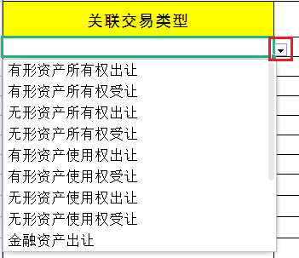
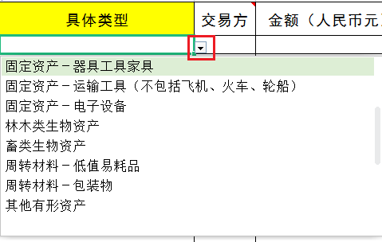
关联交易
附件4 关联交易情况表
关联交易类型 | 具体类型 | 交易方 | 金额（人民币元） | 转让定价方法 | 定价基础 | 价格水平
关联交易类型、具体类型：可从下列列表中选择。类型选项与企业年度关联业务往来报告表的分类是相同的。

Slide 46
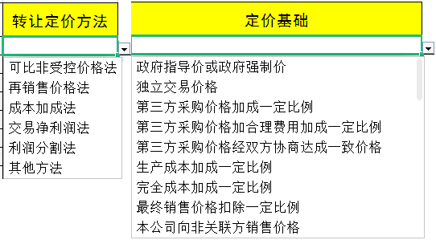
关联交易
附件4 关联交易情况表
关联交易类型 | 具体类型 | 交易方 | 金额（人民币元） | 转让定价方法 | 定价基础 | 价格水平
交易方：企业年度关联业务往来报告表要求填写前五位，但在此表中请尽量填全。如果企业关联交易对象太多，对交易金额很小的可以合并为“其他关联方”来披露。
转让定价方法、定价基础和价格水平：根据发生关联交易的情况在下拉选框中选择和填写。例如A企业从关联方B采购原材料，价格按照B从第三方采购的价格加成3%，这里就分别填“成本加成法”、“第三方采购价格加成一定比例”和“3%”。

Slide 47
关联交易
附件5 功能风险表
交易类型 | 功能 |  | 风险 |  | 使用资产 | 资产贡献类别
 | 执行的功能 | 实施的程度 | 承担的风险 | 实施的程度 |  | 拥有所有权 | 开发 | 提升 | 维护 | 保护 | 利用

Slide 48
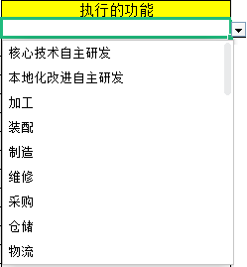
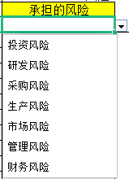
关联交易
附件5 功能风险表
交易类型 | 功能 |  | 风险 |  | 使用资产 | 资产贡献类别
 | 执行的功能 | 实施的程度 | 承担的风险 | 实施的程度 |  | 拥有所有权 | 开发 | 提升 | 维护 | 保护 | 利用
交易类型：包括境内关联交易、境内非关联交易、境外关联交易和境外非关联交易四类，可下拉菜单中选择。
执行的功能和承担的风险：区分不同交易类型从下拉菜单中进行选择，一类交易如涉及多种功能风险，需分多行填列。
实施的程度：包括100%,大于等于50%,小于50%,0四个选项。

Slide 49
关联交易
附件5 功能风险表
交易类型 | 功能 |  | 风险
 | 执行的功能 | 实施的程度 | 承担的风险 | 实施的程度
境外关联交易 | 本地化改进自主研发 | 100% | 研发风险 | 大于等于50%
境外关联交易 | 采购 | 100% | 采购风险 | 100%
境外关联交易 | 制造 | 100% | 生产风险 | 100%
境外关联交易 |  |  | 外汇风险 | 100%
例如：某境内生产企业在境外关联交易中，核心产品的技术都由关联企业提供，但是自己会负责一些本地化改造的研发工作，并且采购计划由企业自行制定，当产品生产完成后企业将产品全部销售给境外关联企业，并以外币结算，由境外关联企业负责营销，本企业不承担营销功能。

Slide 50
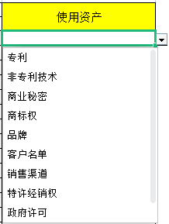
关联交易
附件5 功能风险表
交易类型 | 功能 |  | 风险 |  | 使用资产 | 资产贡献类别
 | 执行的功能 | 实施的程度 | 承担的风险 | 实施的程度 |  | 拥有所有权 | 开发 | 提升 | 维护 | 保护 | 利用
使用资产：主要是指在各类型关联交易中企业所使用到的无形资产，可在下拉菜单中选择。
资产贡献类别：根据各类型关联交易中所使用的资产，对应选择企业对该资产的贡献类别，包括拥有所有权、开发、提升、维护、保护、利用等，填报时选择是或否。
若一类交易涉及使用多种资产的，需分多行填列使用资产及其贡献类别。

Slide 51
关联交易
附件6 可比性分析表
序号 | 公司名称 | 信息来源（数据库及版本） | 国家/地区 | USSIC代码 | 国标行业代码 | 独立性 | 选用的评估指标名称 | 选用的评估指标值
1
2
3
……
此表填报经可比性分析后筛选出的可比企业的相关信息。
信息来源：填报筛选出的可比企业所来自的数据库及版本，常用的数据库有ORBIS、OSIRIS等。
选用的评估指标名称和指标值：填写筛选可比企业时选用的评估指标名称以及筛选出的可比企业的指标值。

